Slide 2
Lättanvänd digital läsutrustning
- för IT-ovana/IT-svaga
Ulf Wikman
MTM – Myndigheten för tillgängliga medier

Slide 3
Kort om mig
Mångårig projektledare på MTM för frågor som berör målgruppen IT-svaga/IT-ovana
”Talboken kommer” och taltidningsverksamheten
Målgrupperna är nästan uteslutande äldre personer
Mina erfarenheter är att
  Vi behöver ta reda på mer och utveckla kunskapen om målgruppen
  Dagens konsumtionsutrustning/läsutrustning löser inte problemet fullt ut och på sikt
  Detta är inte ett övergående problem

Slide 4
Vad är problemet?
Målgruppen behöver individuellt utformad lättanvänd läsutrustning
Utrustningen ska kunna hantera såväl e-pub3, Daisy som icke-standardiserade format och olika medier även om utgångspunkten är en taltidning
Standardprodukter i form av smarta telefoner, surfplattor, datorer och existerande Daisyspelare är oftast inte tillräckligt lättanvända/anpassade

Slide 5
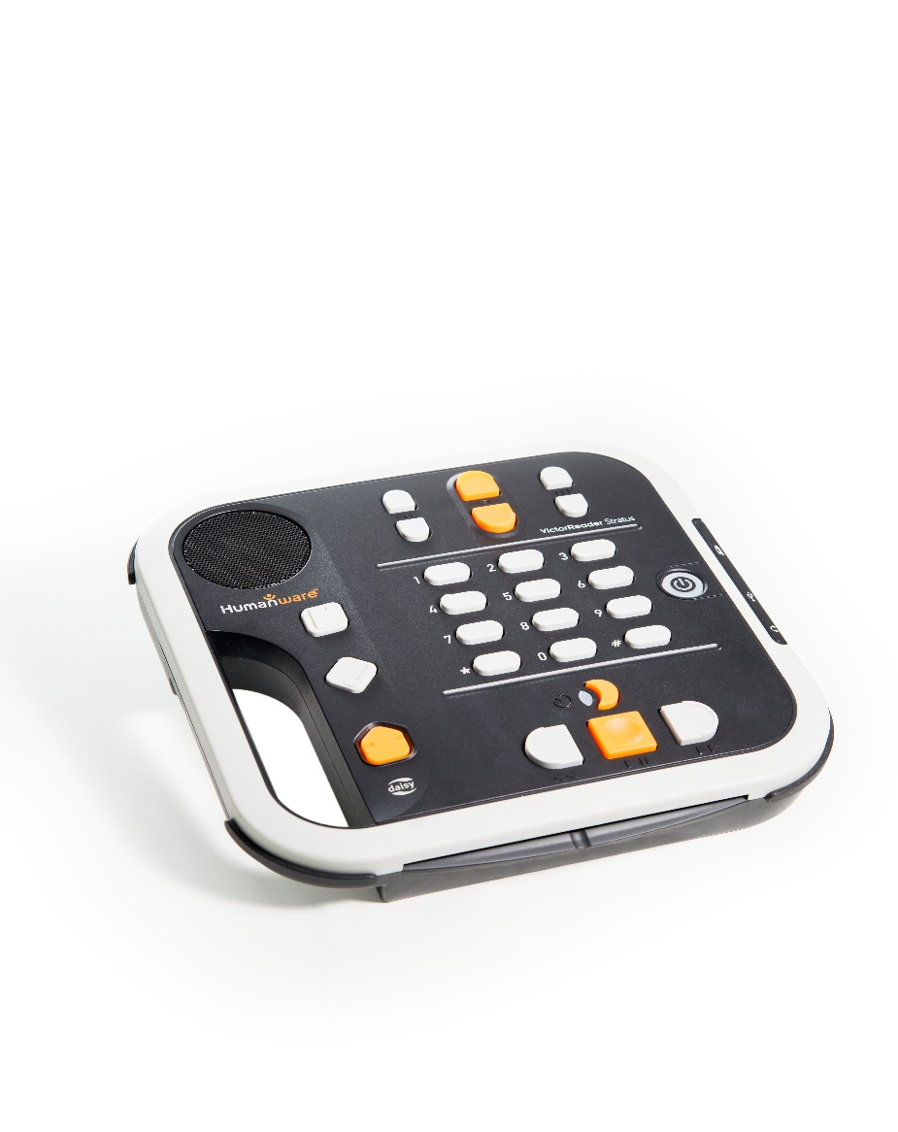
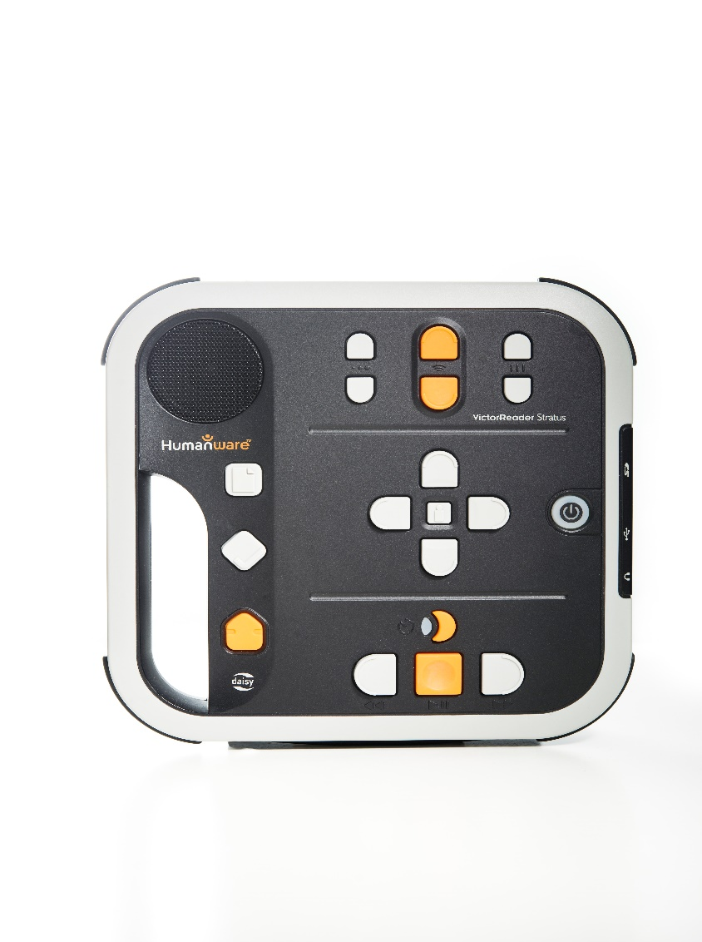
Daisyspelare

Slide 6
Förstudie 2018-2019
Internationell förfrågan – till samarbetspartners, systerorganisationer till MTM och på Tendsign (Upphandlingstjänst)
Användbarhetstester med existerande produkter
Samarbete med fem företag som fick ett antal nyckelord och krav med i uppdraget:
  Igenkänningsfaktor, befintlig eller ny hårdvara? Överlägg/skydd/docka/knappar, röststyrning, styrknappar etc.
  Användarcentrerad utveckling och design
  Kombinera utrustningen med möjlighet till telefonsupport, heminstruktörer och fjärrstyrning
  4 olika faser: förståelse och metod, teoretisk prototyp, enkel prototyp, projekt

Slide 7
Igenkänningsfaktor (teoretisk prototyp)

Slide 8
Igenkänningsfaktor (teoretisk prototyp)

Slide 9
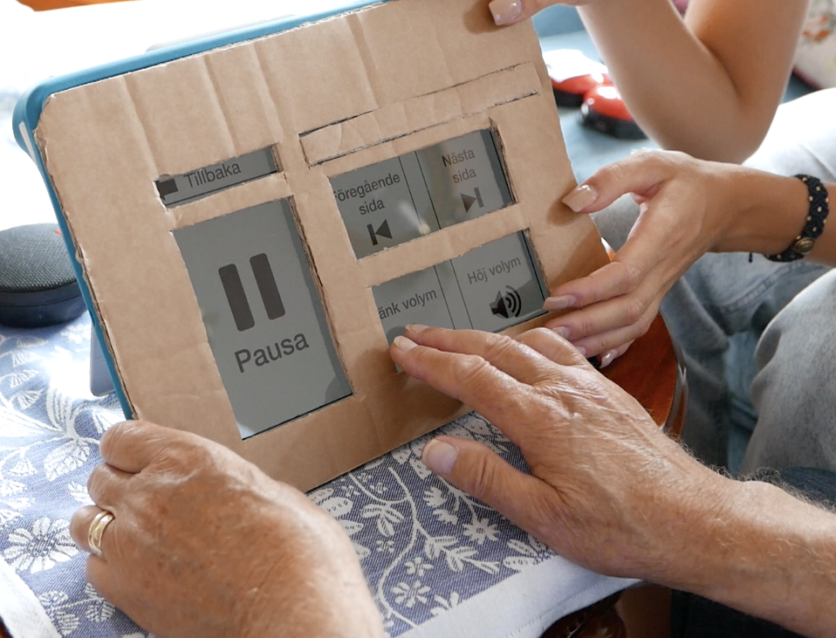
Enkel prototyp och användbarhetstester

Slide 10
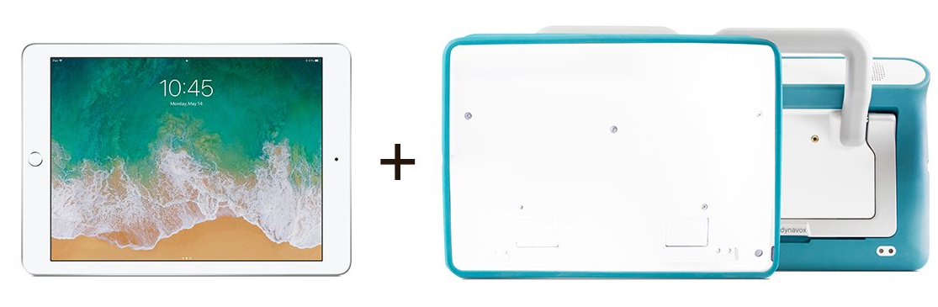
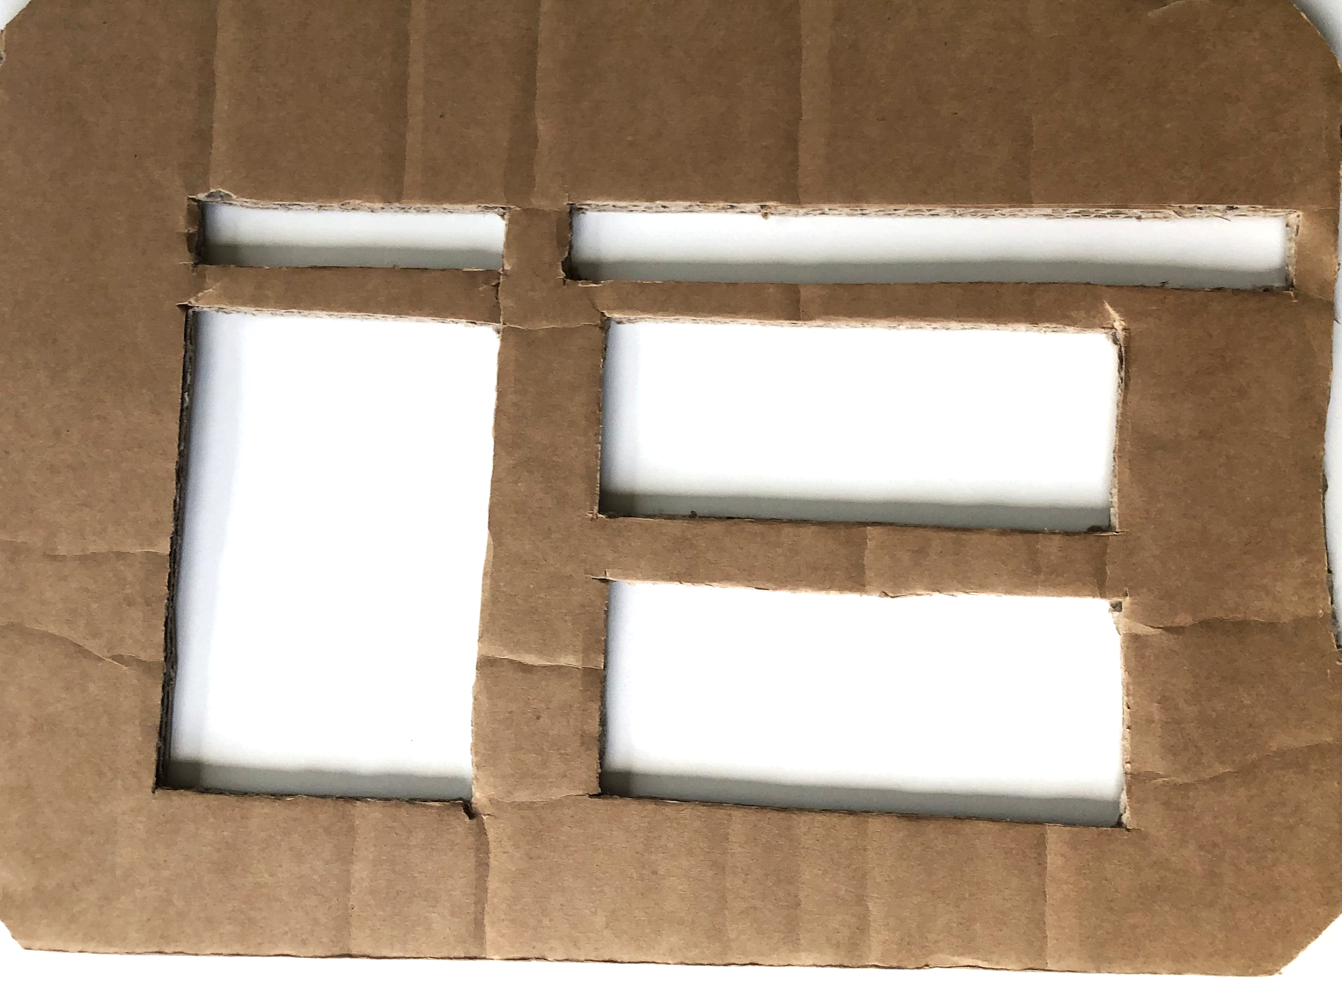
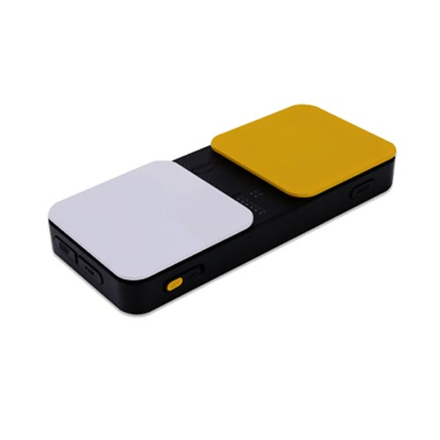
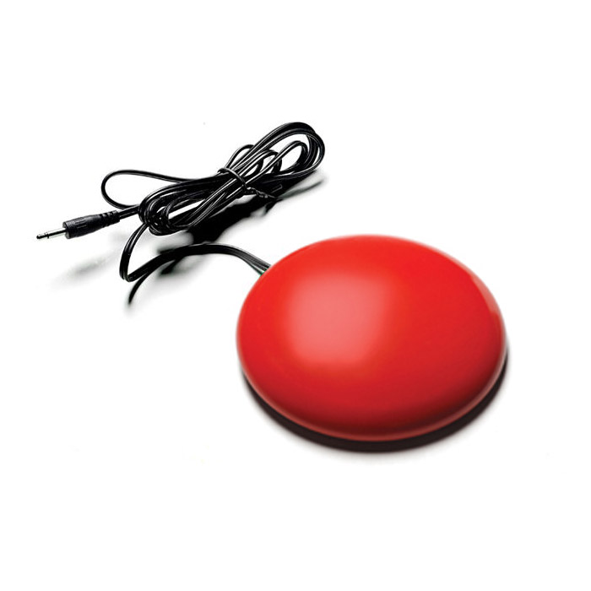
Enkel prototyp och användbarhetstester

Slide 11
Projekt – Lättanvänd digital läsutrustning
2020-06-30 – 2021-12-31
Utgå ifrån en android surfplatta
Utveckla en applikation med fyra möjliga läsnivåer
Designa överlägg, skydd, knappar och dockningsstation vid behov och test även röststyrning
Iteration: Testa/designa, testa/designa etc. med användargruppen och ombud för användargruppen

Slide 12
Vad händer mer?
Omvärldsanalys
  Fortsatt omvärldsanalys av existerande produkter och produkter under utveckling
  Fortsatta studier av behoven hos användargrupperna
MDH – Innovation and design, Internationellt mastersprogram
  Analyserar och deltar i utvecklingsprocessen samt deltar i omvärldsanalys
Deltar i SIS/TK 344 AG 12, Dynamiska kommunikationshjälpmedel

Slide 13
Tack!
Ulf Wikman
ulf.wikman@mtm.se
www.mtm.se

